Slide 1
Муниципальное бюджетное дошкольное образовательное учреждение - центр развития ребёнка детский сад №28 «Светлячок»
г.Туапсе

Slide 2
Проект
Духовно-нравственное воспитание дошкольников посредством этнокультурного развития.

Slide 3
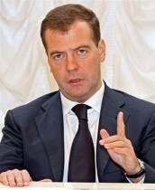
« …Духовно-нравственное воспитание, утверждение идеалов добра, милосердия и справедливости, - являются важнейшей миссией не только религиозной организации, но и общества в целом . Такие ценности во все времена скрепляли наше Отечество, формировали национальные традиции и моральные устои . Сегодня они позволяют России сохранить свои исторические корни и культурно-духовную самостоятельность.
Д.А. Медведев

Slide 4
КАДРОВОЕ ОБЕСПЕЧЕНИЕ
КАДРОВОЕ ОБЕСПЕЧЕНИЕ
Заведующий ДОУ
Заместитель зав. по УВР
Инструктор по ФК
Педагог - психолог
Учитель - логопед
Преподаватель ИЗО
Музыкальный руководитель
15 воспитателей

Slide 5
Цель проекта
воспитание у детей потребности и готовности к конструктивному взаимодействию с людьми, группами людей независимо от их национальной, социальной, религиозной принадлежности, взглядов, мировоззрения, стилей мышления, поведения, формированию интереса к культуре и быту русского народа, народов, населяющих Кубань; развитие нравственной и познавательной культуры.

Slide 6
:
Задачи проекта
Дать знания детям о России, Кубани, районе, родном городе: история, символика, достопримечательности.
Познакомить с именами тех, кто основал и прославил город.
Расширить знания детей о флоре и фауне Краснодарского края.
Воспитывать любовь к родному городу, краю, умение видеть прекрасное, гордиться им.
Познакомить с культурой и традициями Краснодарского края и Туапсинского района .
Формировать духовного и культурного сознания у детей и их родителей, желание принимать участие в проведении мероприятий.

Slide 7
Задача решается посредством:
Консультативно-
практической работы с родителями, педагогами.
Проведения тематического и оперативного контроля за работой педагогов.
Создания в ДОУ соответствующих условий (педагогических и материально-технических) для нравственно-патриотического воспитания
Планирования и проведения работы (организованные виды деятельности, индивидуальная работа с воспитанниками).
Сотрудничества с социо-культурными объектами (Историко-краеведческий музей имени Н. Полетаева, библиотека имени А. Гайдара, Туапсинский Свято-Алексиевский храм).

Slide 8
Информационный блок: Переработка теоретических материалов, подборка фотоальбомов, репродукций, иллюстраций;
Технологический блок: Разработка перспективных планов, тематическое планирование, конспектов занятий с использованием мультимедийного оборудования;
Организационный блок: Создание предметно – развивающей среды
Направления проектной деятельности:

Slide 9
Материально-технические ресурсы, необходимые для выполнения проекта:
подбор исторической литературы,
подбор произведений русского народного творчества,
подбор наглядного материала (иллюстрации, фотографии, зарисовки),
подготовка разного вида материала
подготовка изобразительного материала для продуктивной деятельности,
дидактические игры,
выставки книг, рисунков, поделок,
создание условий для проведения открытых мероприятий (оформление групповой комнаты, музыкального зала).

Slide 10
Этапы проведения и реализации проекта
Информационно-накопительный:
Изучение интереса детей для определения целей проекта.
Сбор и анализ литературы для взрослых и детей.
Обращение к специалистам.
II. Организационно-практический
Проведение цикла познавательных занятий, на темы: “Туапсе – город воинской славы», «Моя Родина – Краснодарский край» и т. д.
Оформление альбомов “Достопримечательности моего города”,.«Хлеб – всему голова!», « Кубанский быт» «Роспись на Кубани» ( Петриковская роспись) и т. д.
Словотворчество с родителями «Сочини частушку о крае, городе», совместные проведённые праздники, развлечения, КВН и т. д.
Оформление дидактических игр по краеведению:
“Узнай, где я нахожусь?», «Собери картинку», «Бабушкин сундучок», «Карта моего города», «Город будущего», «Мой край родной», «Я - фотограф», «Вот моя улица, вот мой дом родной» и т. д.
Тематические выставки (совместно с родителями)
Экскурсии и фотоэкскурсии по городу, музеям, библиотекам , храмам, достопримечательностям города .

Slide 11
Разучивание стихов, песен о Кубани и городе Туапсе.
Оформление музыкального зала в русских , кубанских, адыгейских и армянских традициях
Оформление стенда к юбилеям края , района и города
Изготовление макета храма, кубанского подворья, .
Изготовление мини – музея «Кубанская хата», «Русский изба» и т. д.
изготовление картотек народных п/и, сюжетно- ролевых
подборка фотоальбомов, литературы о климатических условиях, животном и растительном
мире Кубани, населяющих ее народах – русские, армяне, адыги, греки, о Туапсинском
районе, обитателях Чёрного, Азовского морей
подборка репродукции, фотографий, иллюстраций
приобретение кукол в национальных костюмах
фонотека.
III. Обобщающий
Открытые занятия
Выставка продуктов детской деятельности.
Оценка этапов реализации проекта детьми.
Подведение итогов.
Необходимые условия реализации проекта:
интерес детей и родителей;
методические разработки,
интеграция со специалистами детского сада.

Slide 12
Гипотеза:
Духовно-нравственное воспитание должно носить комплексный характер, пронизывать все виды деятельности дошкольника, осуществляться в повседневной жизни и на специальных занятиях по ознакомлению с окружающим. Наличие таких занятий является непременным условием полноценного духовно-нравственного воспитания, осуществляемого в системе.
Методы проекта:
Наблюдение,
совместные игры,
анкетирование,
познавательные игровые занятия,
беседы.
В ходе реализации проекта мы пришли к выводу, что подобные занятия, праздники, развлечения, экскурсии, игры, продуктивная деятельность объединяют детей общими впечатлениями, переживаниями, эмоциями, способствуют формированию коллективных взаимоотношений.

Slide 13
Создание в ДОУ педагогических условий для духовно- нравственного воспитания детей
Формы работы:
тематические занятия,
индивидуальную, подгрупповую работу,
игры,
экскурсии,
наблюдения,
тематические прогулки,
походы-прогулки,
нерегламентированную деятельность,
тематические праздники,
викторины и т.д.
Работа по блокам:
«Моя семья»,
«Моя улица»,
«Мой детский сад»,
«Мой Туапсе»,
«Моя Кубань»,
«Моя Россия»,
«Дружба народов»,
«Обрядовые праздники»
«Государственные праздники» и т. д.
«Национальные культуры края»

Slide 14
МОДЕЛЬ СОТРУДНИЧЕСТВА ДЕТСКОГО САДА С СЕМЬЕЙ ПО ВОСПИТАНИЮ ДУХОВНО-НРАВСТВЕННОЙ ЛИЧНОСТИ
Цель – воспитание гармонично развитой, духовно-нравственной личности через эффективное сотрудничество детского сада с семьей.
Задачи:
разработать модель эффективного сотрудничества ДОУ с семьей по воспитанию духовно-нравственной личности;
определить и реализовать комплекс классических и инновационных методов, форм взаимодействия педагогов и родителей, способствующих успешному воспитанию личности;
создать организационно-педагогические условия сотрудничества ДОУ с семьями воспитанников в микросоциуме.

Slide 15
Основное внимание уделяется работе с семьей.
родительские собрания на духовно-нравственные темы;
лекторий для родителей;
открытые показы воспитательно-образовательного процесса;
вечера вопросов и ответов;
проведение совместных учебных мероприятий (выставки, конкурсы, родительские семинары-собеседования на диалоговой основе, тематические семинары с использованием ТСО);
факультативные занятия совместно с родителями: анкетирование и тестирование родителей с целью выявления ошибок и коррекции процесса духовно-нравственного воспитания в семье;
индивидуальные консультации специалистов;
наглядные виды работы: информационные стенды для родителей, папки-передвижки,
выставки детских работ, дидактических игр, литературы;
экскурсии;
визиты домой;
обобщения и распространения опыта семейного воспитания;
индивидуальная работа с детьми;
совместные с родителями праздники, спектакли, именины детей;
помощь родителей детскому саду (облагораживание территории, участие в подготовке праздников, мелкий ремонт, хозяйственные работы).
Формы работы с родителями:

Slide 16
Направления работы
Духовно – образовательное
(занятия, беседы, рассматривание иллюстраций и т. д.)
Культурно- познавательное
(праздники, игры, встречи, целевые прогулки, экскурсии и т. д)
Нравственно- трудовое

Slide 17
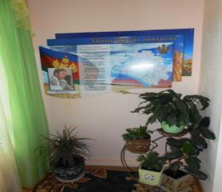
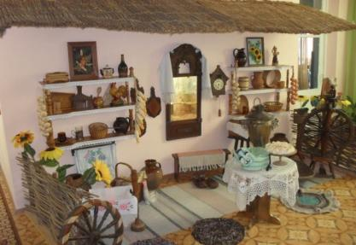
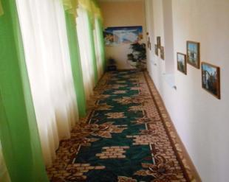
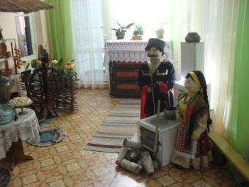
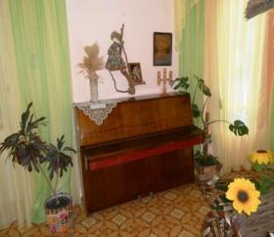
Этнический уголок (воссоздание жилища жителей Кубани), созданный воспитателем Федосеевой Е. А.)

Slide 18
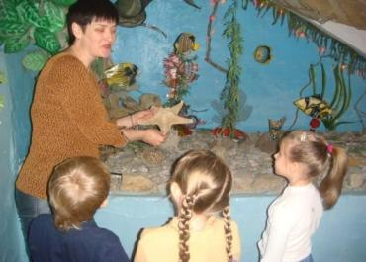
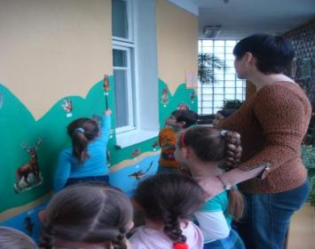
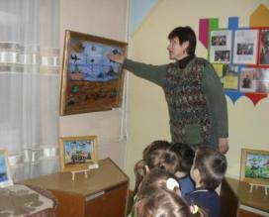
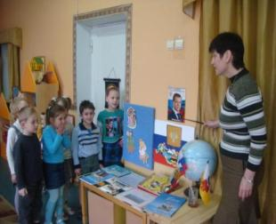
Знакомимся с «Обитателями теплых морей» ( на фото Андрющенко Н. В. )
Знакомство детей с животным миром
Кавказских гор и Чёрного моря
В «Уголке патриотического воспитания»
Выставка, посвященная Дню защитника Отечества

Slide 19
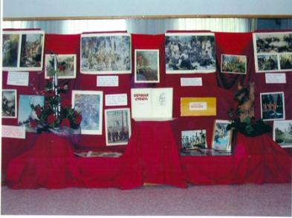
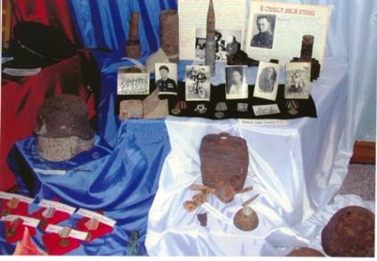
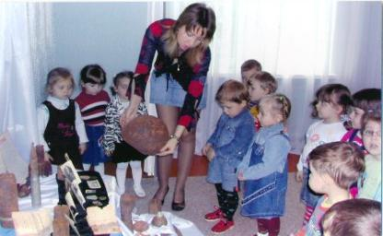
«Музей боевой славы» (на фото воспитатель Куфтина О. В. )

Slide 20
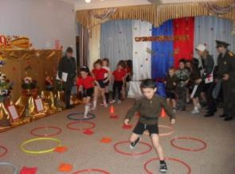
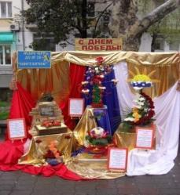
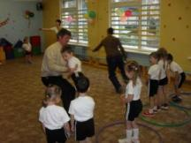
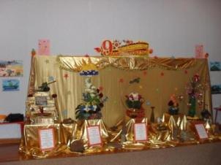
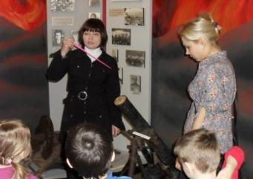
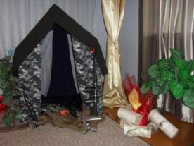
Праздники и выставки посвящённые Дню победы

Slide 21
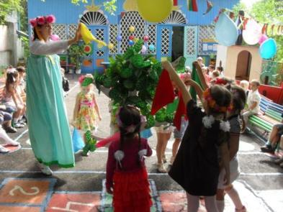
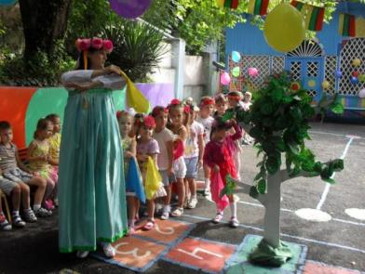
ОСЕНИНЫ

Slide 22
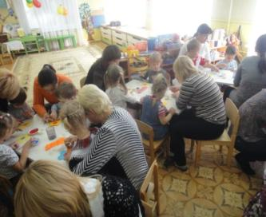
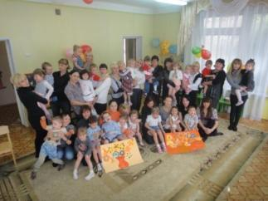
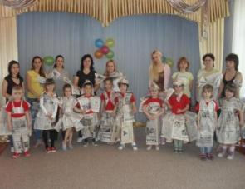
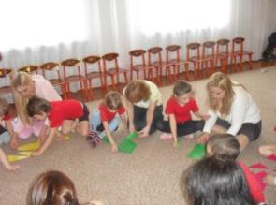
Совместные праздники, занятия, практикумы с родителями

Slide 23
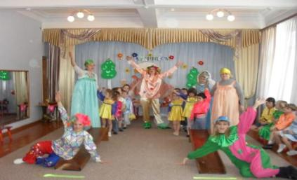
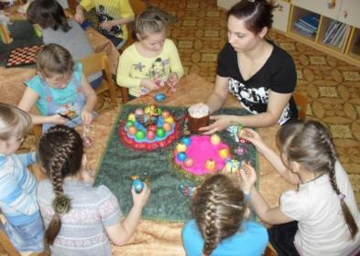
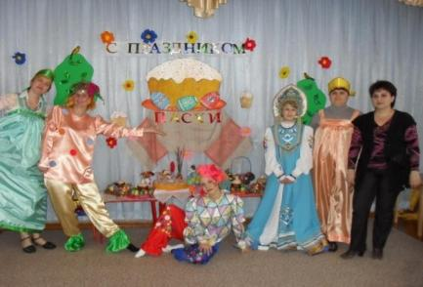
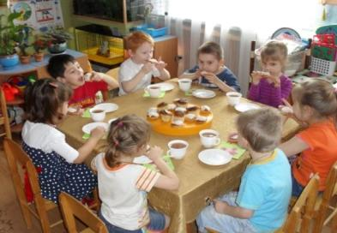
Светлая пасха

Slide 24
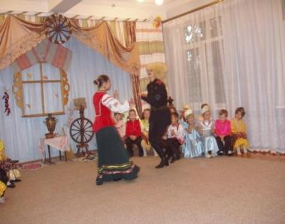
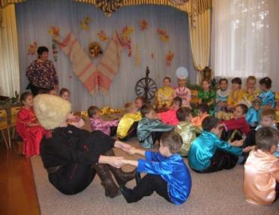
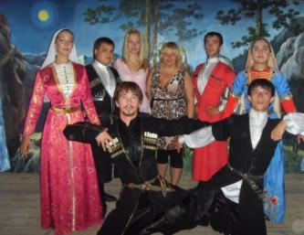
На фото работы воспитателей Е.Б. Зайцевой и Т.А. Аведисян
«Кубанские посиделки» в гостях адыгейский танцевальный ансамбль (на фото воспитатели Полещук Л. С.,Шевотлохова Е.А., Мктрчян Т. И. )

Slide 25
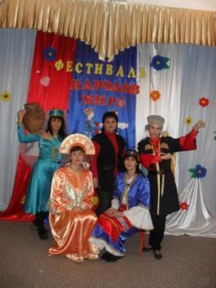
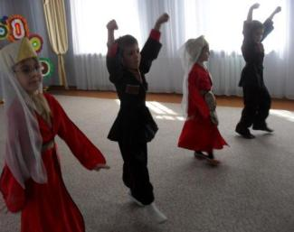
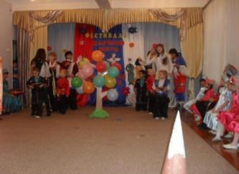
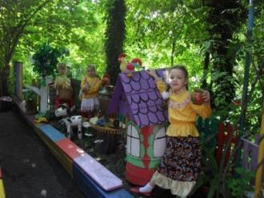
Выступление на тематическом празднике «Народы Кубани»

Slide 26
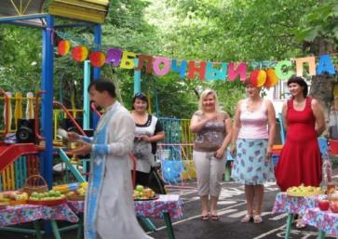
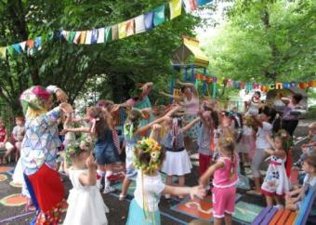
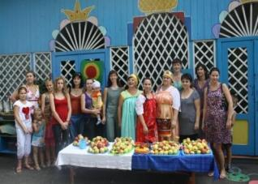
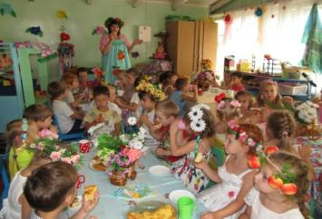
В проведении праздника «Яблочный спас» принимали участие
родители воспитанников
(на фото воспитатели Шевотлохова Е.А., Карагозян Р.А., Рыженкова М.Г., Андрющенко Н.В., Федосеева Е.А. с родителями

Slide 27
Праздники и выставки посвящённые дню победы

Slide 28
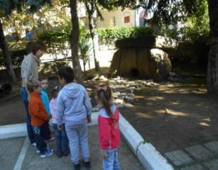
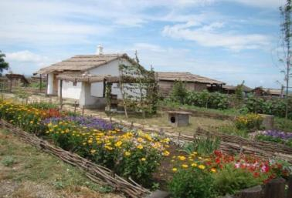
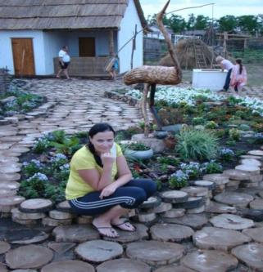
Посещение детьми дольмена на территории
Историко-краеведческого музея им. Н.Г. Полетаева 9
( на фото воспитатель Зайцева Е. Б. )
Посещение педагогами ДОУ этнической станицы «Атамань»
в августе 2010 года
(на фото педагог-психолог Давыдова Оксана Юрьевна)

Slide 29
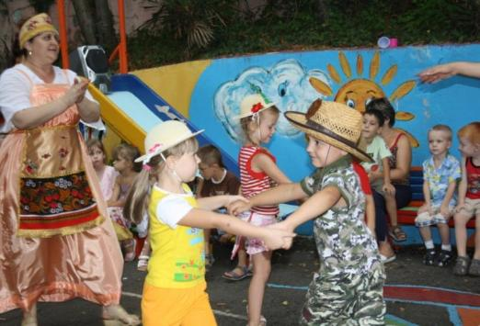
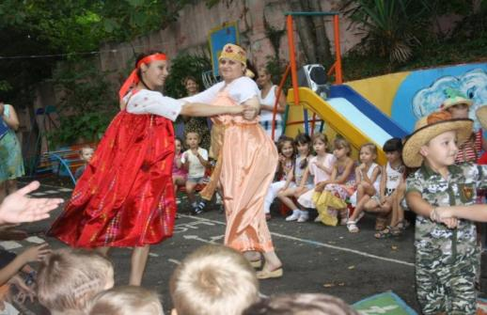
Весело кружится в танце детвора.
«Яблочному спасу» говорим: «Ура!»
(на фото воспитатели Рыженкова М. Г. и Шевотлохова Е.А.)

Slide 30
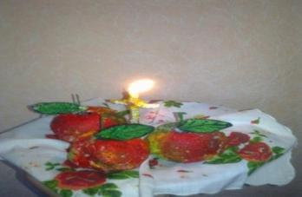
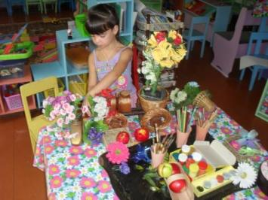
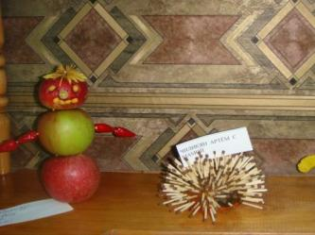
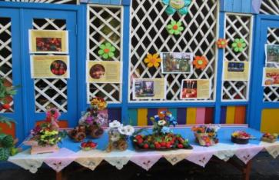
Выставка работ воспитанников и родителей,
посвященная празднику «Яблочный спас»

Slide 31
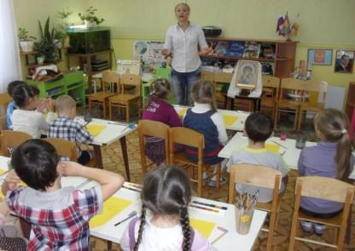
Занятие «Моя мама», посвященное Дню матери
(на фото воспитатель Шевотлохова Екатерина Александровна)

Slide 33
Посещение Свято-Алексиевского храма
(на фото воспитатель Шевотлохова Екатерина Александровна)

Slide 34
Посещение детьми дольмена на территории
Историко-краеведческого музея им. Н.Г. Полетаева (на фото воспитатель Федосеева Е. А., Андрющенко Н. В.)

Slide 36
Экскурсия к памятникам, погибшим в Отечественной войне

Slide 37
В каждой группе оформлен патриотический уголок

Slide 38
В детском саду были проведены мероприятия,
посвящённые зимней Олимпиаде в городе Сочи (на фото воспитатели Андрющенко Н. В.,Федосеева Е. А., Рыженкова М. Г., Шевотлохова Е. А.)

Slide 39
Экскурсия в библиотеку имени А.П. Гайдара (на фото воспитатель Зайцева Е. Б. )

Slide 40
Подготовка к праздникам

Slide 41
Выставка к Дню космонавтики (на фото воспитатели Федосеева Е.А., Рыженкова М. Г.)

Slide 42
Наши достижения

Slide 44
О нас пишут!

Slide 45
Подготовка и проведение праздников и развлечений вместе с родителями

Slide 47
Ожидаемые результаты духовно-нравственного развития и воспитания дошкольников
Итоговым результатом является диагностика, где дети покажут свои знания. Учитывается активное участие детей в выставках, конкурсах, спортивно-патриотических мероприятиях, других видах деятельности.
Создание системы духовно – нравственного воспитания на основе единства деятельности ДОУ и семьи.
Укрепление института семьи, возрождение и сохранение духовно – нравственных традиций семейного воспитания.
Формирование духовного и культурного сознания у воспитанников.
Формирование позитивного отношения ребенка к окружающему миру, другим людям и самому себе, иерархичность отношений с взрослыми и сверстниками, создание оптимистической детской картины мира.
Приобщение к опыту православной культуры, знакомство с формами традиционного семейного уклада, понимание своего места в семье и посильное участие в домашних делах.
Потребность и готовность проявлять сострадание и сорадование.
Субъективное психо-эмоциональное благополучие.
Воспитание чувства патриотизма, потребности в самоотверженном служении на благо Отечества.

Slide 48
Спасибо за внимание!

